Slide 1
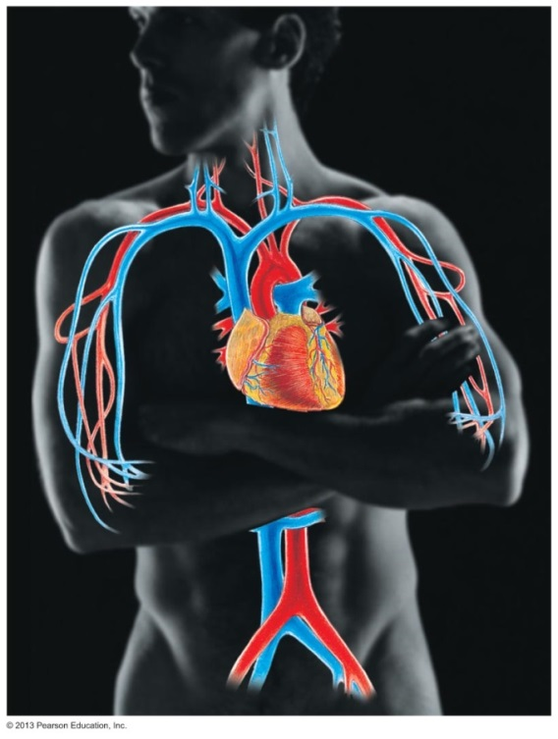
Section 6.1 Anatomie des vaisseaux sanguins
6.1 Identifier les principales artères et veines du système cardio­­vasculaire
Chapitre 19, p. 846-870 (6ème éd.) ou 849-872 (5ème éd.)
6.1.1 La circulation pulmonaire
6.1.2 Les artères de la circulation systémique
6.1.3 Les veines de la circulation systémique

Slide 2
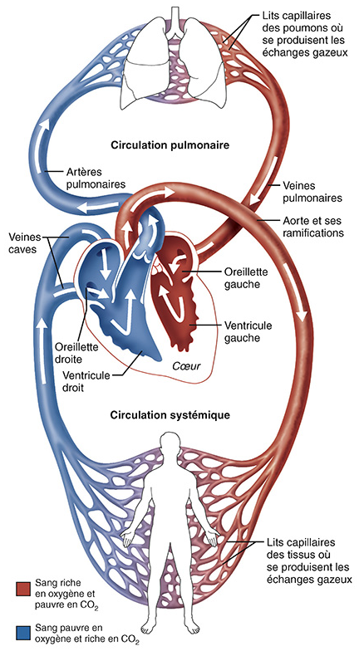
Le trajet du sang dans les circulations pulmonaire et systémique
Le cœur pompe le sang vers deux circuits en série:
i) Circulation pulmonaire :
Assurée par le côté droit du cœur
Achemine le sang vers les poumons pour oxygénation
Petite circulation
ii) Circulation systémique :
Assurée par le côté gauche du cœur
Achemine le sang oxygéné vers l’ensemble des tissus de l’organisme
Grande circulation
Fig. 18.1

Slide 3
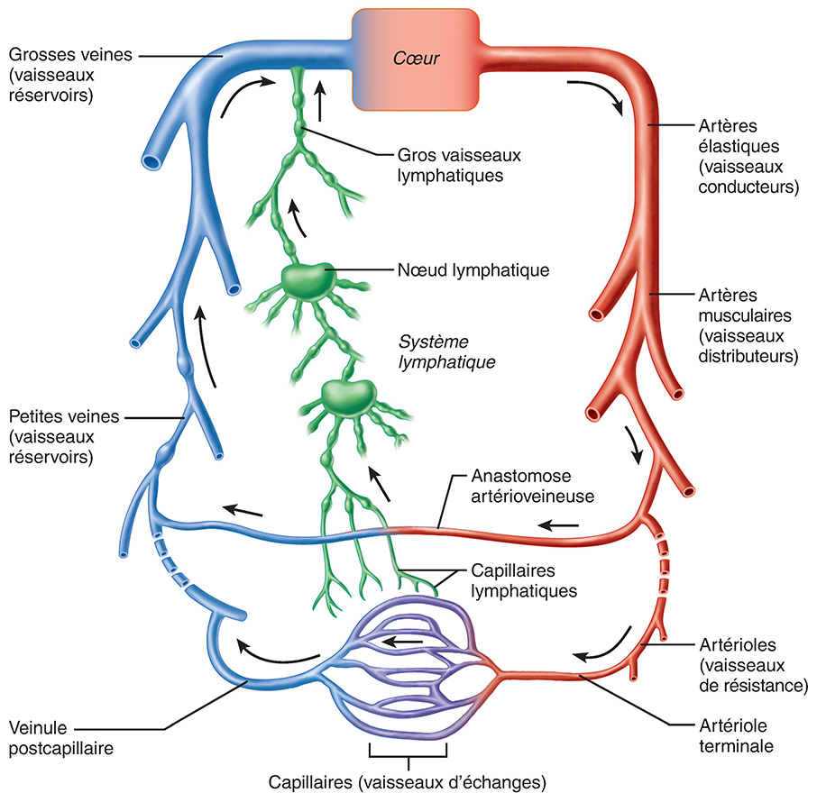
Caractéristiques générales du système vasculaire
Réseau veineux
Réseau artériel
Le sang est transporté dans un circuit fermé de vaisseaux qui commence et se termine au cœur.
Les 3 types majeurs de vaisseaux :
Artères: transportent le sang du cœur jusqu’aux tissus
Veines: transportent le sang des tissus jusqu’au cœur
Capillaires: en contact avec les tissus; permettent les échanges entre le sang et le liquide interstitiel.
Dans la circulation pulmonaire, quels vaisseaux transportent le sang oxygéné ?
Fig. 19.1

Slide 4
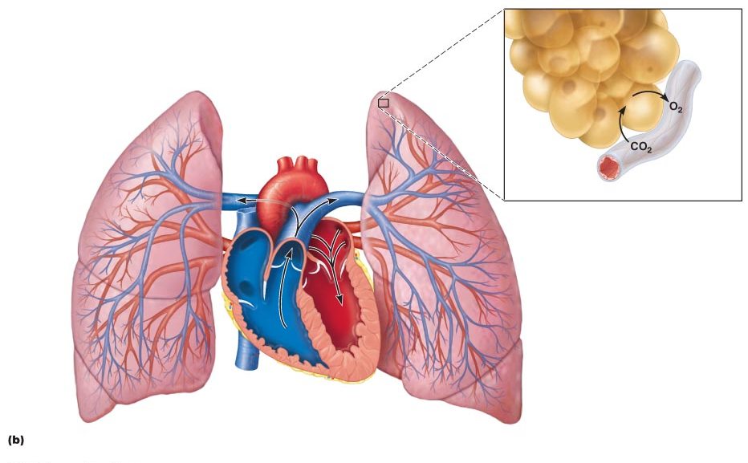
Figure 19.21 Circulation pulmonaire
6.1.1 La circulation pulmonaire
Rôle principal de la circulation pulmonaire :
Amener le sang en contact étroit avec les alvéoles des poumons et assurer les échanges gazeux.
Trajet du sang dans la circulation pulmonaire :
Oreillette droite ⇨ Ventricule droit ⇨ Tronc pulmonaire ⇨ Artères pulmonaires droite ou gauche ⇨ Artères lobaires (3 au poumon droit, 2 au poumon gauche) ⇨ Capillaires pulmonaires ⇨ Veines pulmonaires ⇨ Oreillette gauche
Artère pulmonaire gauche
Alvéoles contenant de l’air
Crosse de l’aorte
Tronc pulmonaire
Artère pulmonaire droite
Trois artères lobaires dans le poumon droit
Capillaire pulmonaire
Échange gazeux
Veines pulmonaires
Deux artères lobaires dans le poumon gauche
Oreillette droite
Veines pulmonaires
Ventricule droit
Oreillette gauche
Ventricule gauche

Slide 5
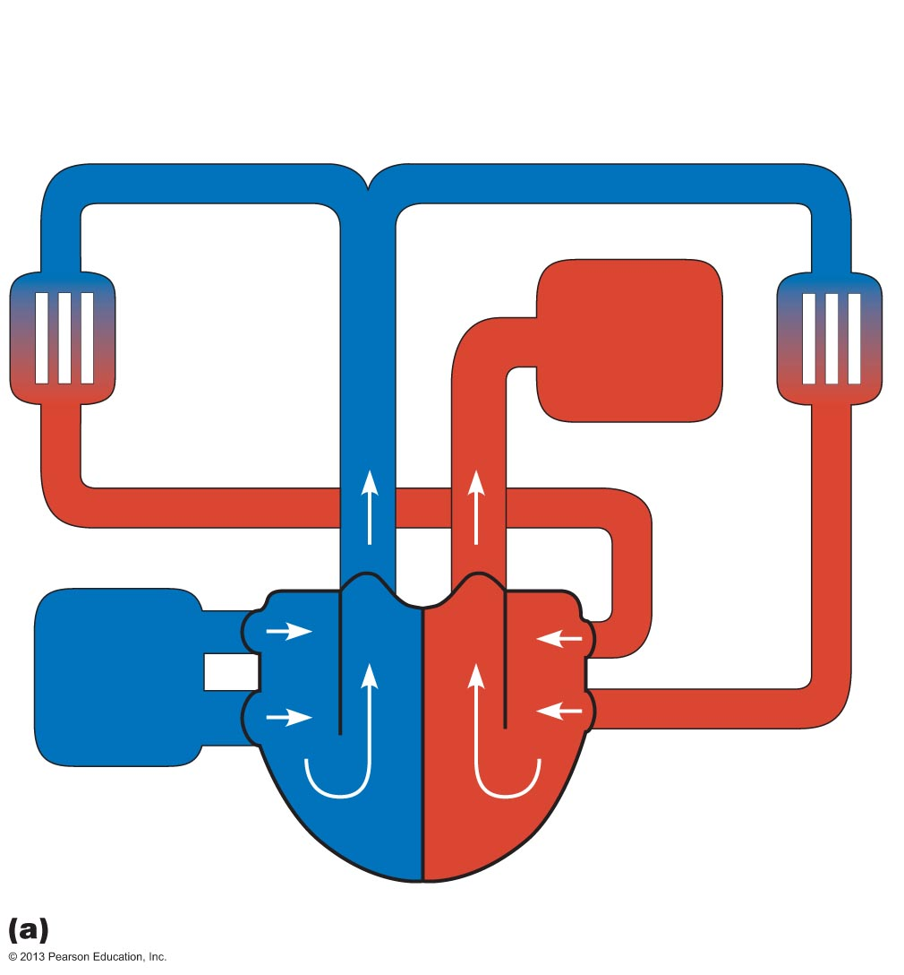
6.1.1 La circulation pulmonaire
Artère pulmonaire droite
Artère pulmonaire gauche
Capillaires pulmonaires du poumon gauche
Tronc pulmonaire
Capillaires pulmonaires du poumon droit
Vers la circulation systémique
Veines pulmonaires droites
OD = oreillette droite
VD = ventricule droit
OG = oreillette gauche
VG = ventricule gauche
De la circulation systémique
OD
OG
VD
VG
Veines pulmonaires gauches
Fig. 19.21 Représentation schématique de la circulation pulmonaire

Slide 6
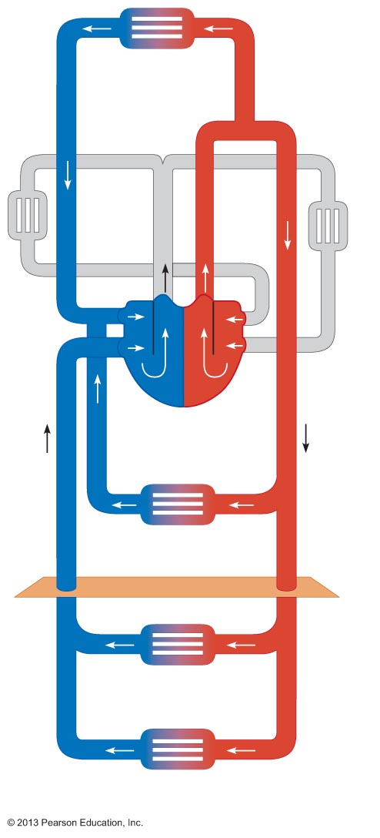
6.1.2 Les artères de la circulation systémique
6.1.2.1 Décrire les rôles et caractéristiques de la circulation systémique.
Artères carotides communes vers la tête et artères subclavières vers les membres supérieurs
Lits capillaires de la tête et des membranes supérieurs
Rôle de la circulation systémique :
Fournir à tous les tissus de l’organisme leur irrigation fonctionnelle, c’est-à-dire leur apporter de l’O₂, des nutriments et d’autres substances essentielles, et les débarrasser du CO₂ et des autres déchets métaboliques.
Trajet du sang dans la circulation systémique :
Ventricule gauche ⇨ Aorte ⇨ Artères systémiques
Artérioles ⇨ Lits capillaires ⇨ Veinules
Veines systémiques ⇨ Veine cave inférieure ou supérieure ⇨ Oreillette droite
Notes :
La très grande majorité du sang ne passe des veines systémiques aux artères systémiques qu’après avoir traversé la circulation pulmonaire.
On peut comparer la circulation systémique à un réseau de conduits parallèles distribuant le sang à tous les organes.
Veine cave supérieure
Crosse de l’aorte
Aorte
OD
OG
VD
VG
Veines azygos
Aorte thoracique
Sang veineux
Sang artériel
Veine cave inférieure
Lits capillaires des structures du médiastin et de la paroi thoracique
Diaphragme
Aorte abdominale
Fig. 19.22 Représentation schématique de la circulation systémique
Veine cave inférieure
Lits capillaires du système digestif, de la rate, du pancréas et des reins
La circulation pulmonaire est représentée en gris à titre indicatif. (OD = oreillette droite, VD = ventricule droit, OG = oreillette gauche, VG = ventricule gauche).
Lits capillaires des gonades, du bassin et des membres inférieurs

Slide 7
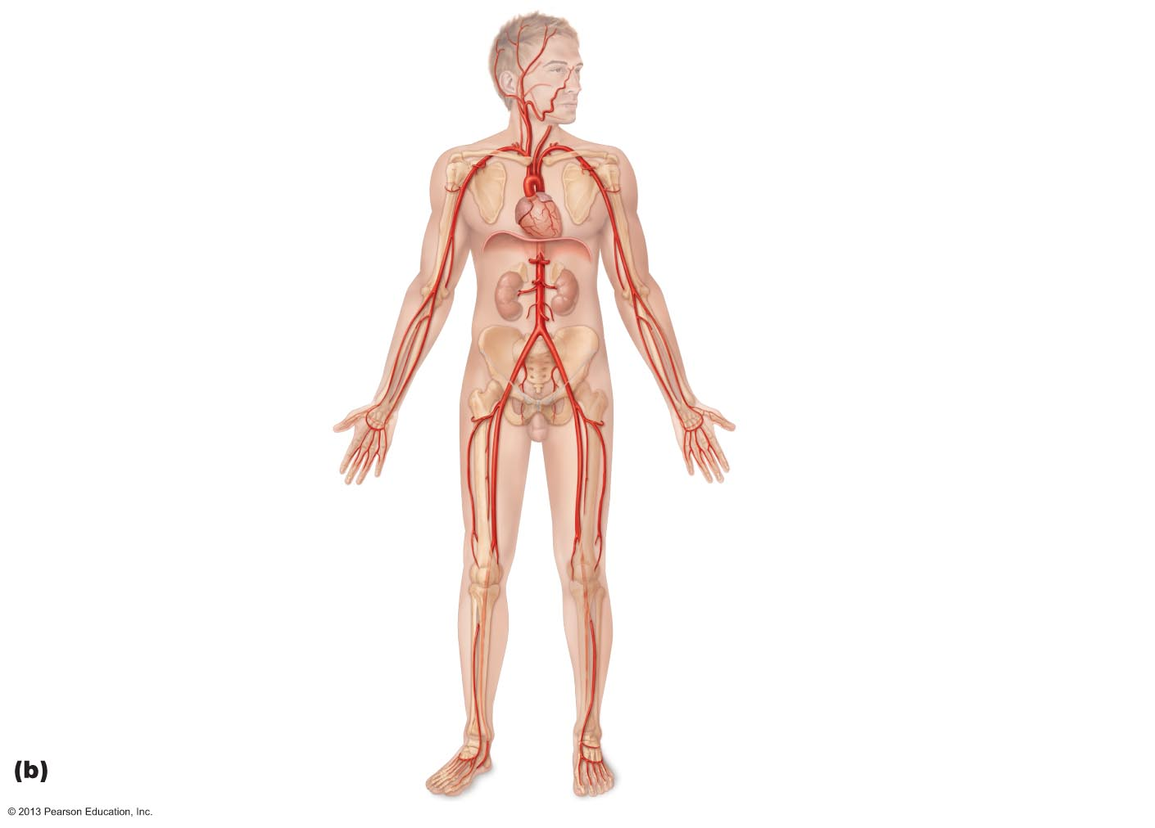
Figure 19.23b Principales artères de la circulation systémique.
6.1.2.2 Identifier les principales artères de la circulation systémique
Artères de la tête et du tronc
A. carotide interne
Artères alimentant les membres supérieurs
A. carotide externe
A. carotides communes
A. subclavière
A. vertébrale
A. axillaire
A. subclavière
Tronc brachiocéphalique
A. brachiale
Crosse de l’aorte
Aorte ascendante
A. radiale
A. ulnaire
A. coronaire
Tronc cœliaque
Arcade palmaire profonde
Aorte abdominale
Arcade palmaire superficielle
A. mésentérique supérieure
A. rénale
Artères alimentant les membres inférieurs
A. testiculaire (ovarique chez la femme)
A. mésentérique inférieure
A. iliaque externe
A. Iliaque commune
A. fémorale
A. poplitée
A. iliaque interne
A. tibiale antérieure
A. tibiale postérieure

Slide 8
6.1.2.2 Les principales artères de la circulation systémique
L’aorte
Artères de la tête et du cou
Artères des membres supérieurs et du thorax
Artères de l’abdomen
Artères du bassin et des membres inférieurs

Slide 9
a) L’aorte
La plus grosse des artères (calibre moyen de 2,5 cm) ; formée de 3 portions :
i) Aorte ascendante, contient le sinus de l'aorte, site des barorécepteurs.
Seules ramifications: artères coronaires droite et gauche qui irriguent le cœur.
ii) Crosse de l'aorte, de laquelle émergent 3 branches principales (irriguent la tête, le cou, les membres supérieurs et une partie de la paroi thoracique) qui sont :
Tronc brachiocéphalique (dessert le côté droit du corps)
Artère carotide commune gauche
Artère subclavière gauche
** Note : l'artère subclavière droite émerge du tronc brachiocéphalique.
iii) Aorte descendante, constituée de deux segments :
Aorte thoracique : partie supérieure qui s'étend de la crosse jusqu'au diaphragme.
Aorte abdominale : dans la cavité abdominale; se termine en donnant naissance aux artères iliaques communes droite et gauche.
A. carotide commune gauche
A. Subclavière gauche
Tronc brachiocéphalique
Aorte descendante
Crosse de l’aorte
Aorte ascendante
Aorte abdominale

Slide 10
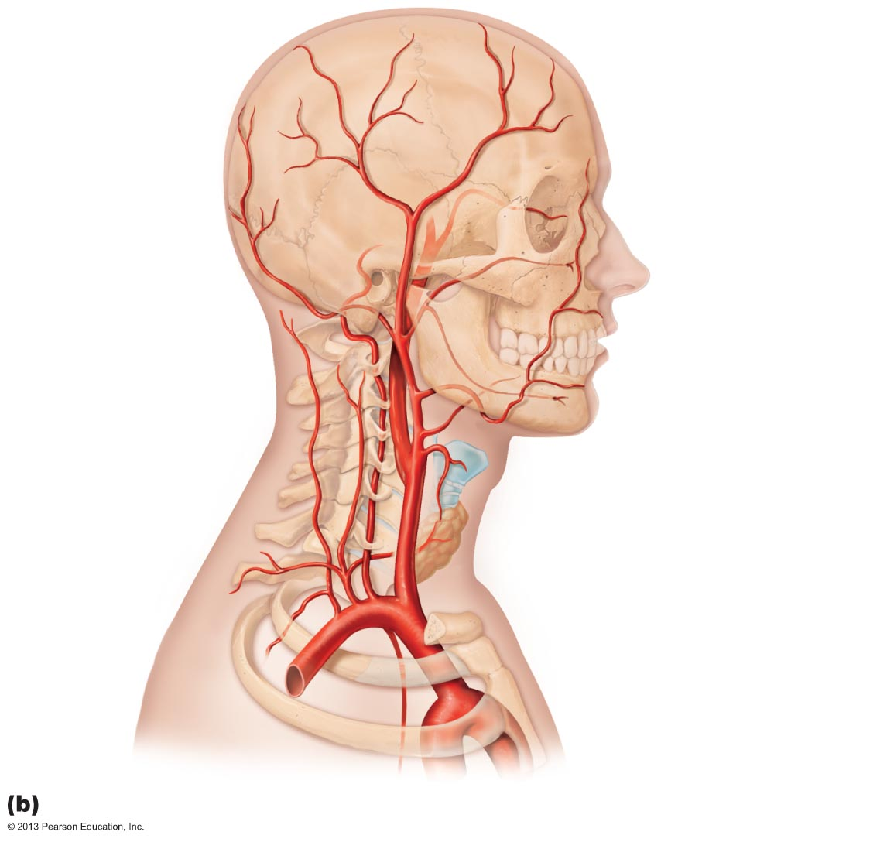
Figure 19.24b Artères de la tête et du cou, profil droit
b) Artères de la tête et du cou
A. vertébrale
A. carotide interne
A. carotide externe
A. carotide commune
Tronc thyrocervical
Larynx
Tronc costocervical
A. subclavière
Clavicule (sectionnée)
A. axillaire
Tronc brachiocéphalique
A. thoracique interne

Slide 11
b) Artères de la tête et du cou
Artères carotides communes droite et gauche :
Les artères carotides communes n’ont pas la même origine :
l’artère carotide commune droite naît du tronc brachiocéphalique alors que la gauche est la deuxième branche de la crosse de l’aorte.
Chacune se divise rapidement en deux branches: les artères carotides internes et externes.
À la bifurcation, chaque artère carotide interne présente une légère dilatation, le sinus carotidiens, qui participe à la régulation réflexe de la pression artérielle systémique.
Les artères carotides internes irriguent la majeure partie du cerveau (80%) alors que les artères carotides externes desservent la majeure partie des tissus de la tête, à l’exception de l’encéphale et des orbites.
Artères vertébrales :
Naissent des artères subclavières à la racine du cou.
Montent vers le cerveau en longeant les vertèbres cervicales et entrent dans le crâne par le foramen magnum (grande ouverture à la base du crâne par laquelle passe aussi la moelle épinière).
Desservent principalement la partie supérieure de la moelle épinière, les parties profondes du cou et le cerveau.

Slide 12
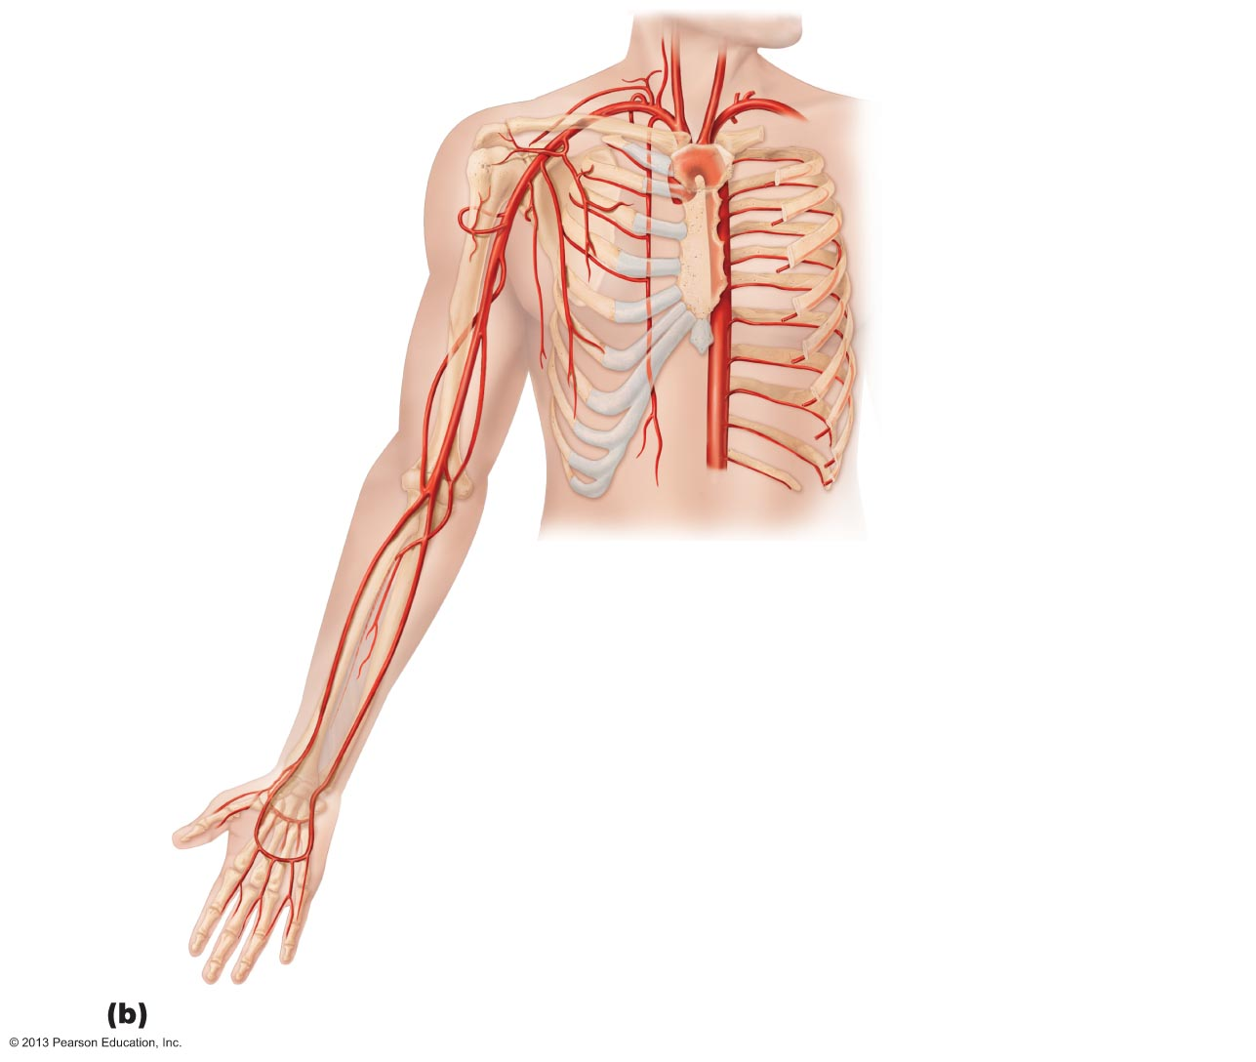
c) Artères des membres supérieurs et du thorax
A. vertébrale
A. carotides communes
A. subclavière droite
A. subclavière gauche
A. axillaire
Tronc brachiocéphalique
A. intercostales postérieures
A. thoracique interne
A. brachiale
Aorte descendante
A. radiale
A. ulnaire
Arcade palmaire profonde
Arcade palmaire superficielle
Figure 19.25b

Slide 13
c) Artères des membres supérieurs et du thorax
Artères des membres supérieurs :
Les membres supérieurs (bras, avant-bras, mains) sont entièrement irrigués par des artères issues des artères subclavières :
Artère axillaire – située dans l'aisselle, naît de l’artère subclavière.
Artère brachiale – située à la sortie de l'aisselle jusqu'au coude, naît de l’artère axillaire.
Le pouls brachial est mesuré en palpant cette artère.
Donne naissance aux artères ulnaire et radiale.
Le pouls radial est mesuré en palpant l’artère radiale à la racine du pouce.
Arcades palmaires – dans la paume des mains, les artères ulnaire et radiale s’anastomosent (se rejoignent) pour former les arcades palmaires profonde et superficielle, d’où émergent les artères qui irriguent les doigts.
Artères de la paroi thoracique :
Artères thoraciques internes – issues des artères subclavières ; irriguent la partie antérieure de la paroi thoracique (sternum, espaces intercostaux antérieurs, peau, glandes mammaires).
Artères intercostales postérieures – au nombre de 11 paires, dont la majorité sont issues de l’aorte thoracique; irriguent les espaces intercostaux postérieurs, les muscles du dos, vertèbres, moelle épinière.

Slide 14
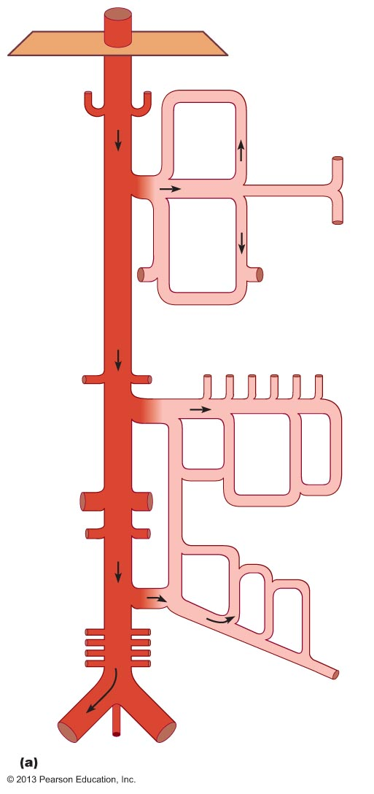
Figure 19.26a Représentation schématique des artères de l’abdomen.
d) Artères de l'abdomen
Les artères de l’abdomen naissent de l’aorte abdominale.
À l’exception du tronc cœliaque et des artères mésentériques supérieure et inférieure, toutes les artères de l’abdomen sont appariées (sont retrouvées en paires).
Diaphragme
Aorte abdominale
A. gastrique gauche
A. phréniques inférieures
A. gastrique droite
A. hépatique commune
A. hépatique propre
Gauche
Principales artères qui émergent de l’aorte abdominale :
Tronc cœliaque – grosse branche de l’aorte abdominale qui se divise en trois branches :
Artère hépatique commune – se termine en artère hépatique propre allant irriguer le foie.
Artère splénique – se termine dans la rate.
Artère gastrique gauche – dessert entre autres une partie de l'estomac.
Artère mésentérique supérieure – naît au-dessous du tronc cœliaque; irrigue l’intestin grêle (duodénum, jéjunum, iléum) et une partie du gros intestin.
Les artères mésentériques supérieure et inférieure émettent des branches qui se rejoignent (s’anastomosent), ce qui assure une irrigation du système digestif en cas d’occlusion d’une artère.
Artères surrénales moyennes – irriguent une partie des glandes surrénales.
Artères rénales – émergent en-dessous de l’artère mésentérique supérieure; desservent les reins.
Artères ovariques ou testiculaires – se situent légèrement sous les artères rénales et irriguent les gonades.
Artère mésentérique inférieure – dessert la partie distale du gros intestin (du côlon transverse au rectum).
Artères iliaques communes – divisions de l’aorte abdominale à son extrémité inférieure.
Tronc cœliaque
A. splénique
Droite
A. surrénales moyennes
A. intestinales
A. colique moyenne
A. mésentérique supérieure
A. colique droite
A. rénales
A. ovariques
ou testiculaires
A. sigmoïdales
A. mésentérique inférieure
A. colique gauche
A. lombaires
A. rectales supérieures
A. sacrale médiane
A. iliaques communes

Slide 15
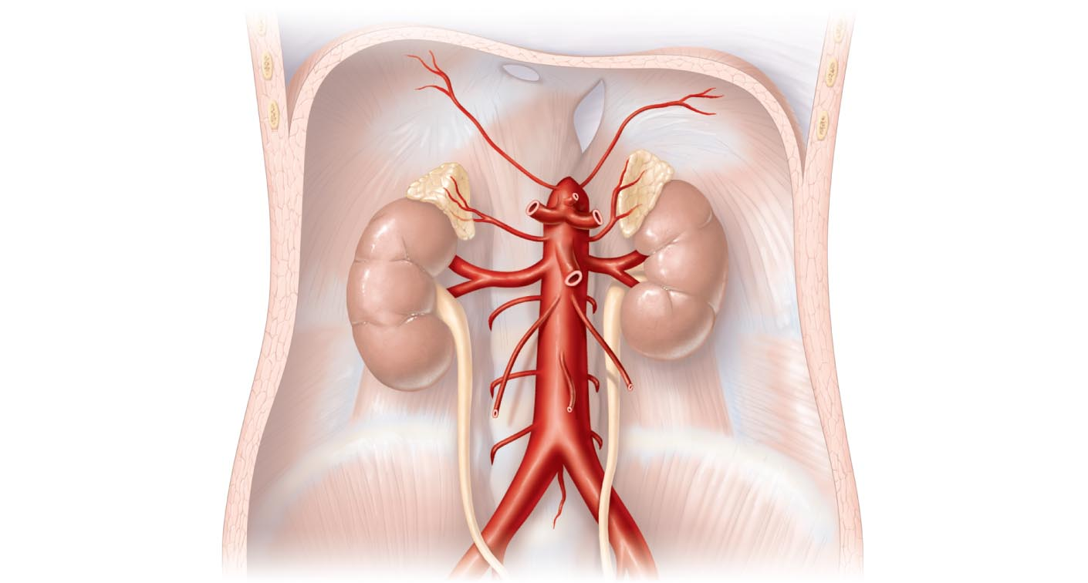
d) Artères de l’abdomen
Hiatus (orifice) de la veine cave inférieure
Diaphragme
Glande surrénale
A. surrénale moyenne
Tronc cœliaque
A. rénale
Rein
A. mésentérique supérieure
Aorte abdominale
A. ovarique ou testiculaire
A. mésentérique inférieure
A. iliaque commune
Fig. 19.26c Principales ramifications de l’aorte abdominale

Slide 16
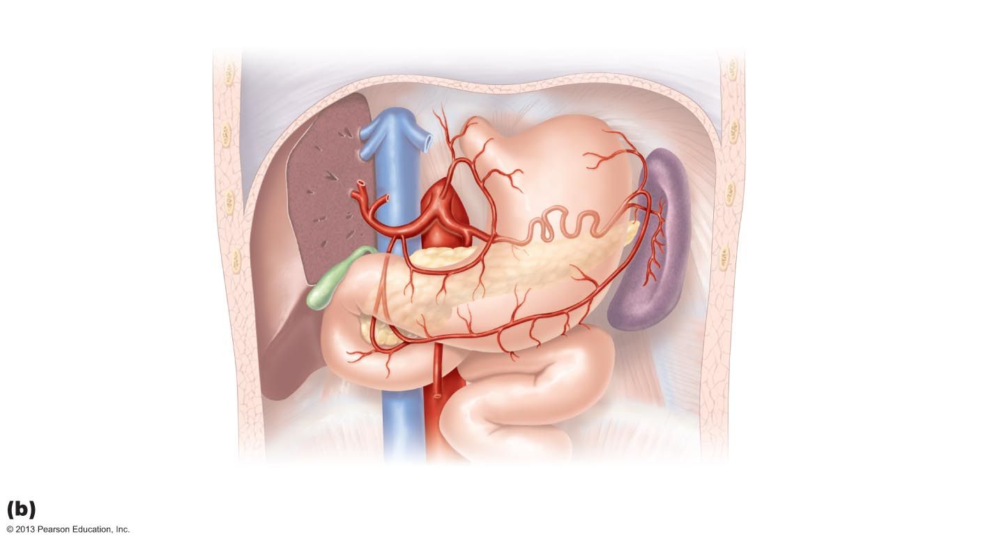
d) Artères de l’abdomen
Foie (sectionné)
Diaphragme
Veine cave inférieure
Œsophage
Tronc cœliaque
A. hépatique commune
A. gastrique gauche
A. hépatique propre
Estomac
A. splénique
A. gastrique droite
Rate
Vésicule biliaire
Duodénum
A. mésentérique supérieure
Aorte abdominale
Fig. 14.26b Tronc cœliaque et ses principales ramifications. La moitié gauche du foie n’est pas illustrée.

Slide 17
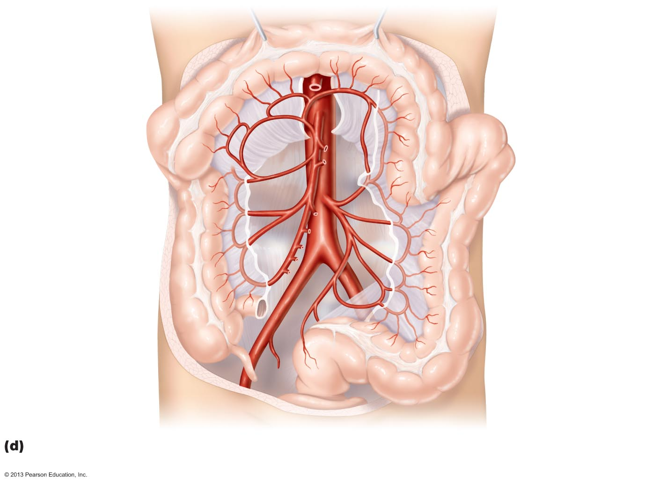
d) Artères de l’abdomen
Tronc cœliaque
Côlon transverse
A. mésentérique supérieure
Aorte abdominale
A. mésentérique inférieure
Ramifications de l’artère mésentérique supérieure
Ramifications de l’artère mésentérique inférieure
Côlon ascendant
A. iliaque commune droite
Iléum
Côlon descendant
Rectum
Fig. 19.26d Distribution des artères mésentériques supérieure et inférieure.
(Le côlon transverse a été replié vers le haut.)

Slide 18
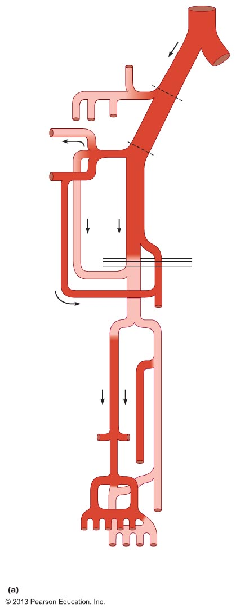
e) Artères du bassin et des membres inférieurs
Aorte abdominale
À la hauteur des hanches, chaque artère iliaque commune se divise en deux grandes branches :
L'artère iliaque interne - dessert le bassin et les fesses.
L'artère iliaque externe - dessert principalement le membre inférieur (cuisse, jambe, pied).
Principales artères qui irriguent les membres inférieurs :
Artère iliaque externe – naît de l’artère iliaque commune et est située dans le bassin.
Artère fémorale – naît de l’artère iliaque externe et est située dans la cuisse.
Artère poplitée – naît de l’artère fémorale et est située au niveau du genou.
Se divise en artères tibiales antérieure et postérieure - desservent les régions du pied.
A. glutéale supérieure
A. glutéale inférieure
A. iliaque interne
A. iliaque commune
A. honteuse interne
A. profonde de la
cuisse
A. obturatrice
A. circonflexe médiale de la cuisse
A. iliaque externe
A. circonflexe latérale de la cuisse
A. fémorale
Hiatus de l’adducteur
Anastomose artérielle
A. poplitée
A. tibiale antérieure
A. tibiale postérieure
A. fibulaire
A. dorsale du pied
A. plantaire latérale
A. plantaire latérale
A. plantaire médiale
A. arquée du pied
Arcade plantaire
A. métatarsiennes dorsales
A. métatarsiennes plantaires
Figure 19.27a Représentation schématiques des artères du bassin et des membres inférieurs.

Slide 19
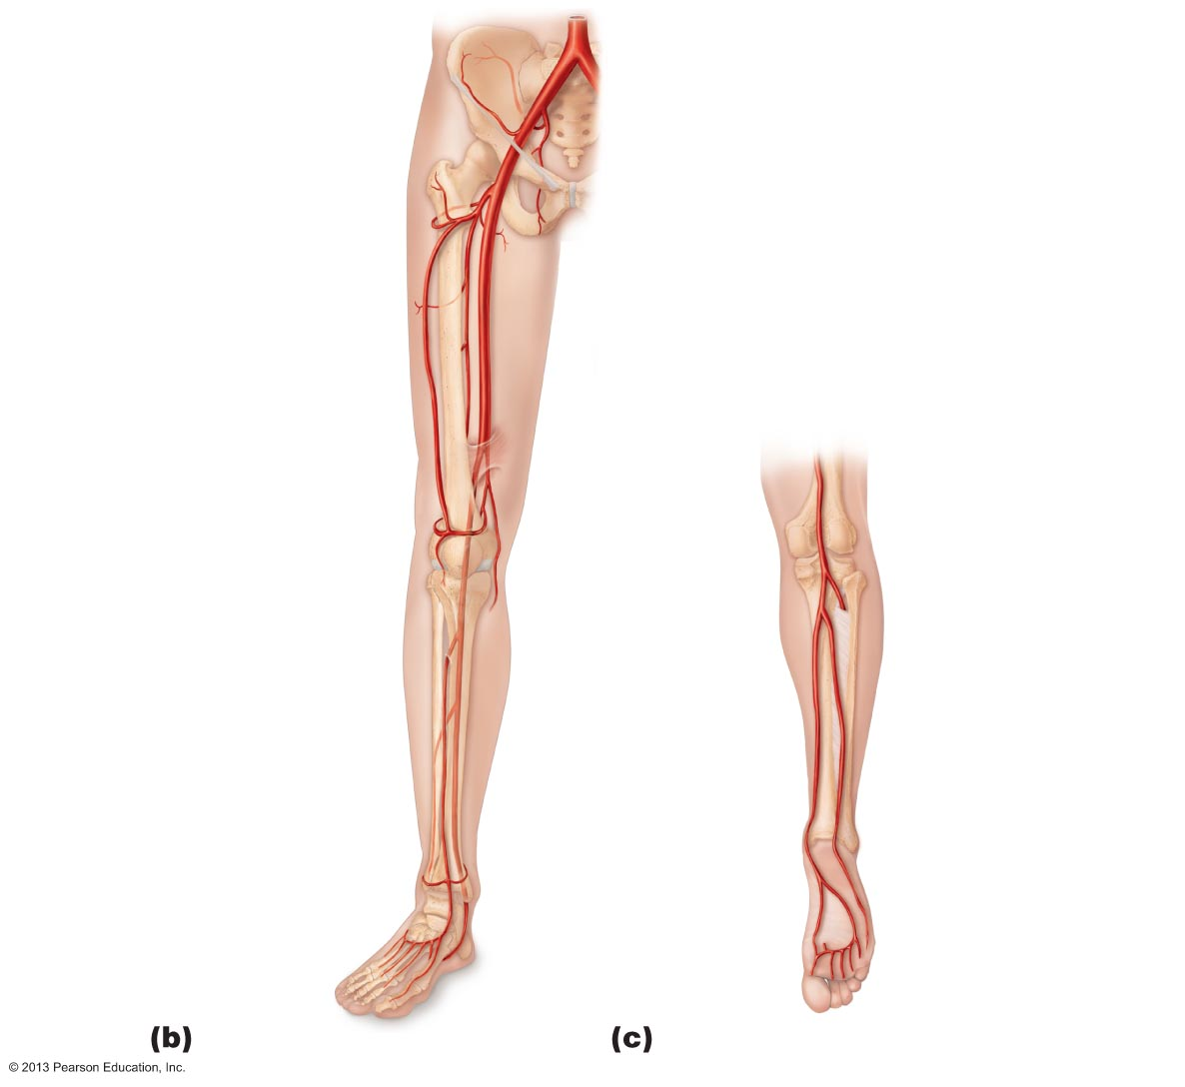
e) Artères du bassin et des membres inférieurs
A. iliaque commune
A. iliaque interne
A. iliaque externe
A. fémorale
A. poplitée
A. poplitée
A. tibiale antérieure
A. tibiale postérieure
A. tibiale antérieure
A. tibiale postérieure
Figure 19.27
(b) Face antérieure
(c) Face postérieure

Slide 20
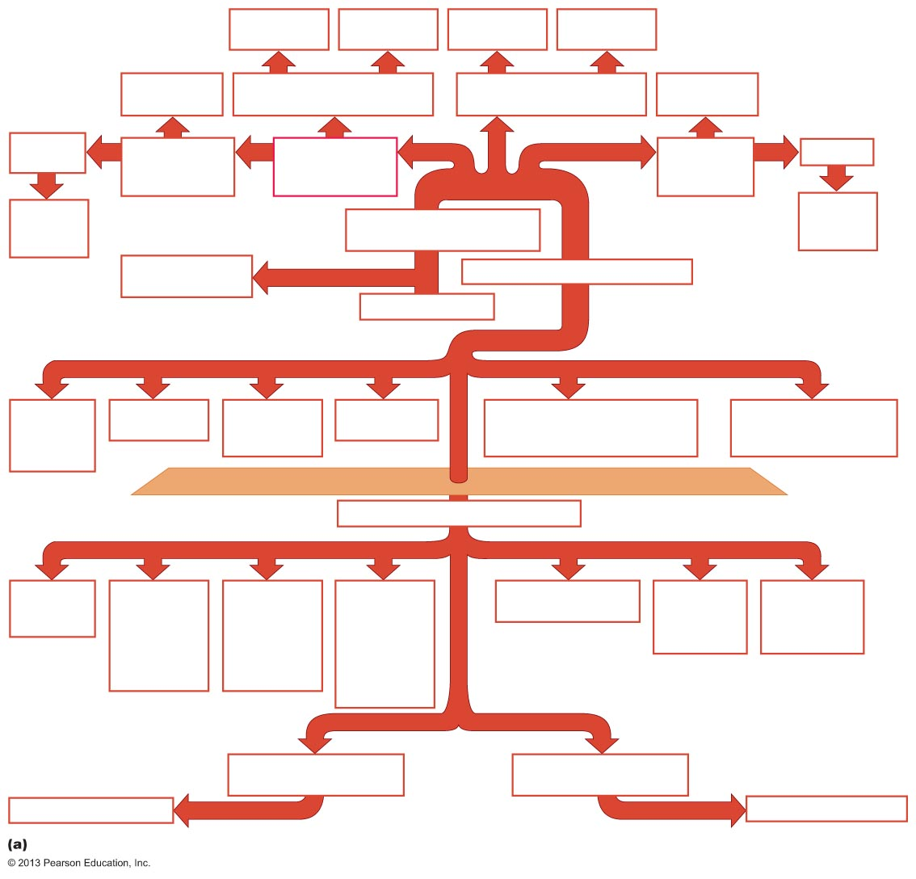
Figure 19.23a Principales artères de la circulation systémique.
Résumé schématique des artères de la circulation systémique
A. carotide externe droite
A. carotide interne droite
A. carotide externe gauche
A. carotide interne gauche
A. vertébrale droite
A. carotide commune droite
-côté droit de la tête et du cou
A. carotide commune gauche
– côté gauche de la tête et du cou
A. vertébrale gauche
A. axillaire droite
A. subclavière droite
– cou et membre supérieur droit
Tronc brachiocéphalique
– tête, cou et membre supérieur droit
A. subclavière gauche
– cou et membre supérieur gauche
A. axillaire gauche
Crosse de l’aorte
Artères du membre sup. droit
Aorte ascendante
– ventricule gauche à angle sternal
Artères du membre sup. gauche
A. coronaires droite et gauche
Aorte thoracique, de T₅ à T₁₂ (diaphragme)
Ventricule gauche
Branches viscérales
Branches pariétales
Rameaux médiastinaux
– partie postérieure du médiastin
Rameaux œsophagiens
– œsophage
Rameaux bronchiques
– poumons et bronches
Rameaux péricardiques
– péricarde
A. intercostales postérieures
– muscles intercostaux, moelle épinière, vertèbres, plèvre, peau
A. phréniques supérieures
– parties postérieure et supérieure du diaphragme
Diaphragme
Branches viscérales
Aorte abdominale, de T₁₂ (diaphragme) à L₄
Branches pariétales
A. ovariques ou testiculaires
– ovaires ou testicules
A. surrénales
– glandes surrénales et A. rénales
– reins
Tronc cœliaque
– foie
– vésicule biliaire
– rate
– estomac
– œsophage
– duodénum
A. phréniques inférieures
– partie inférieure du diaphragme
A. lombaires
– partie postérieure de la paroi abdominale
A. sacrale médiane
– sacrum
– coccyx
A. mésentériques
– intestin grêle
– gros intestin
A. iliaque commune droite
– bassin et membre inférieur droit
A. iliaque commune gauche
– bassin et membre inférieur gauche
Artères du membre inf. droit
Artères du membre inf. gauche

Slide 21
6.1.3.1 Reconnaître les différences suivantes au niveau de l'organisation des veines comparativement à celle des artères.
6.1.3 Les veines de la circulation systémique
Une seule artère provient du cœur (l'aorte) alors que deux veines principales rentrent dans le cœur (veines caves supérieure et inférieure) en plus du sinus coronaire.
Toutes les artères sont profondes, alors que les veines peuvent être profondes (elles portent alors généralement le nom de leur artère correspondante) OU superficielles (elles n’ont alors pas d’artères correspondantes).
Pour un organe donné, le drainage veineux correspond bien à l'irrigation artérielle, avec deux exceptions importantes:
Dans l’encéphale, le sang veineux est recueilli par les sinus de la dure-mère plutôt que par des veines typiques.
Dans le système digestif, le sang des veines mésentériques est acheminé au foie par le système porte hépatique plutôt que de retourner directement vers le cœur.

Slide 22
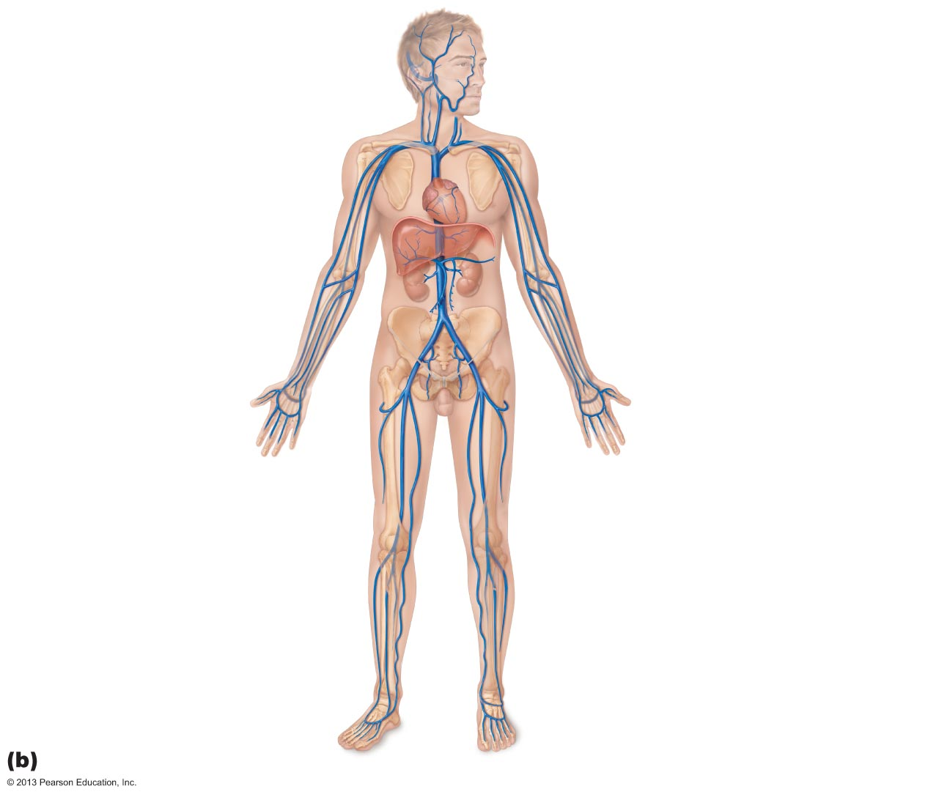
6.1.3.2 Identifier les principales veines de la circulation systémique
Veines de la tête et du tronc
Sinus de la dure-mère
Veines qui drainent le membre supérieur
V. jugulaire externe
V. vertébrale
V. subclavière
V. jugulaire interne
V. axillaire
V. brachiocéphaliques droite et gauche
V. céphalique
V. brachiale
V. cave supérieure
V. basilique
Grande veine du cœur
V. hépatiques
V. splénique
V. médiane du coude
V. porte hépatique
V. ulnaire
V. rénale
V. radiale
V. mésentérique supérieure
V. mésentérique inférieure
V. digitales palmaires
V. cave inférieure
V. iliaque commune
Veines qui drainent le membre inférieur
V. iliaque interne
V. iliaque externe
V. fémorale
Veine grande saphène
V. poplitée
V. tibiale postérieure
V. tibiale antérieure
Veine petite saphène
Figure 19.28b Les vaisseaux de la circulation pulmonaire ne sont pas représentés.
Arcade veineuse dorsale du pied

Slide 23
6.1.3.2 Les principales veines de la circulation systémique
Les veines caves
Veines de la tête et du cou
Veines des membres supérieurs
Veines de l’abdomen
Veines du bassin et des membres inférieurs

Slide 24
a) Les veines caves
Veine cave supérieure
Reçoit le sang systémique de toutes les régions situées au-dessus du diaphragme, à l’exception de la paroi du cœur.
Rejoint la partie supérieure de l'oreillette droite.
Son extrémité distale provient de la fusion des veines brachiocéphaliques droite et gauche.
**À noter: il existe 2 veines brachiocéphaliques mais un seul tronc artériel du même nom.
Veine cave inférieure
Rapporte au cœur le sang provenant de régions situées sous le diaphragme.
Le plus gros vaisseau sanguin de l'organisme.
Est étroitement liée à l'aorte abdominale.
Débute avec la jonction des deux veines iliaques communes.
Se termine au dessus du diaphragme, là où elle communique avec la partie inférieure de l'oreillette droite.
V. brachiocéphaliques droite et gauche
V. cave supérieure
V. cave inférieure
V. iliaques communes

Slide 25
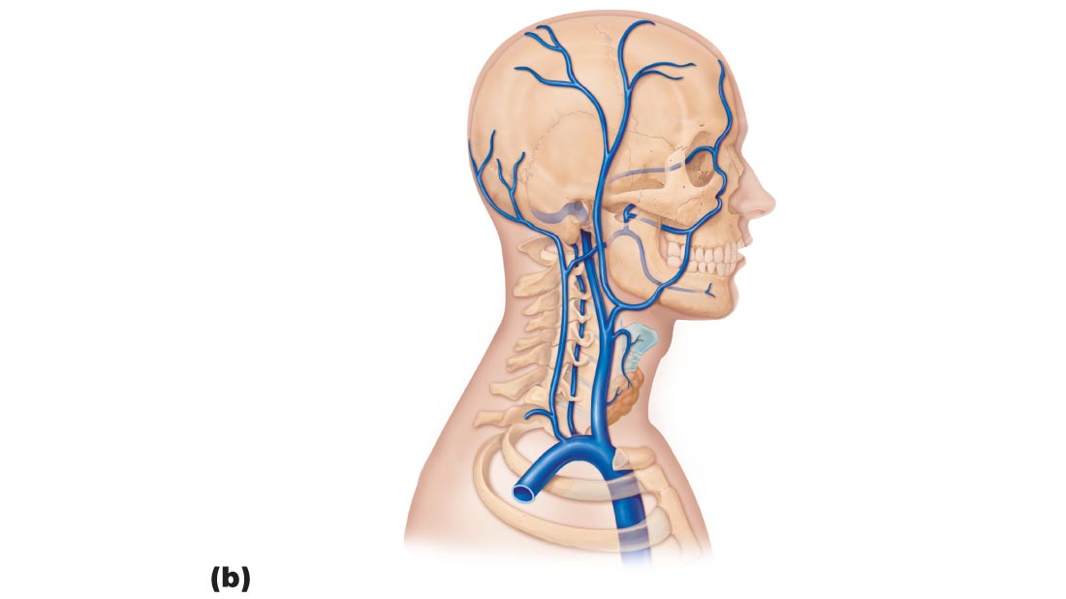
b) Veines de la tête et du cou
Chacune des deux veines brachiocéphaliques est formée de la jonction des veines jugulaire interne et subclavière, et se déverse dans la veine cave supérieure.
Trois paires de veines recueillent la majeure partie du sang de la tête et du cou :
Veines jugulaires externes – drainent les régions desservies par les artères carotides externes (structures superficielles du cuir chevelu et du visage); se vident dans les veines subclavières.
Veines vertébrales – drainent les vertèbres cervicales, la moelle épinière et quelques petits muscles du cou; se jettent dans la veine brachiocéphalique.
Veines jugulaires internes – reçoivent l’essentiel du sang de l’encéphale et sortent du crâne pour descendre dans le cou le long des artères carotides internes; naissent des sinus de la dure-mère; s’unissent aux veines subclavières pour former les veines brachiocéphaliques.
V. jugulaire externe
V. vertébrale
V. jugulaire interne
V. brachiocéphalique
V. subclavière
Fig. 19.29b Veines superficielles de la tête et du cou, profil droit
V. cave supérieure

Slide 26
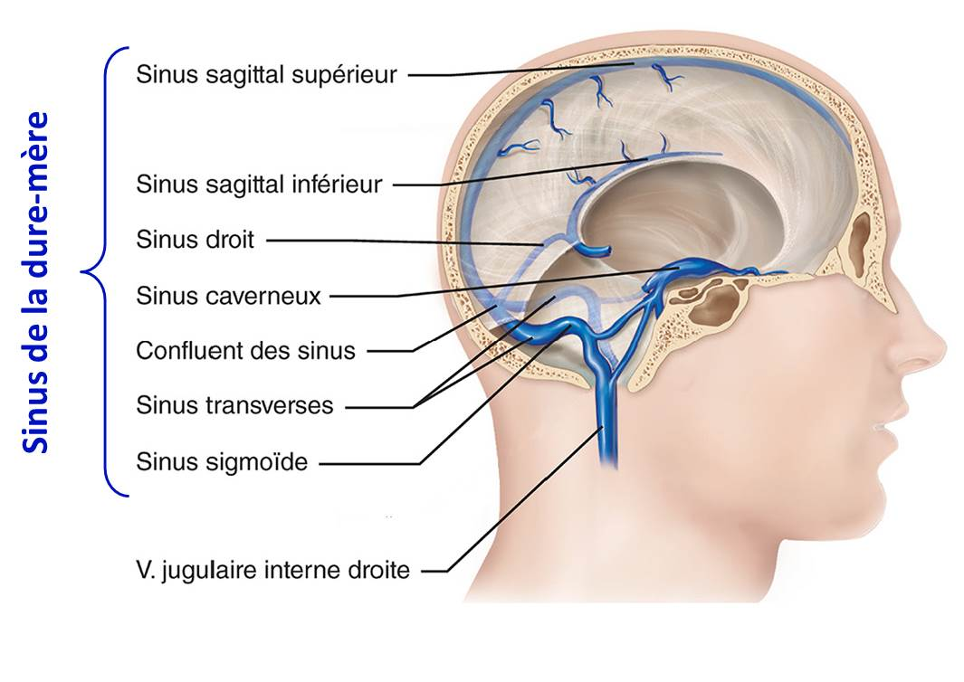
b) Veines de la tête et du cou
Fig. 19.29c Sinus de la dure-mère. Ce sont des veines de forme aplatie situées dans la dure-mère, laquelle est la membrane externe des méninges qui enveloppent l’encéphale. La plupart des veines de l’encéphale déversent leur sang dans les sinus de la dure-mère qui est ensuite recueilli par les veines jugulaires internes.

Slide 27
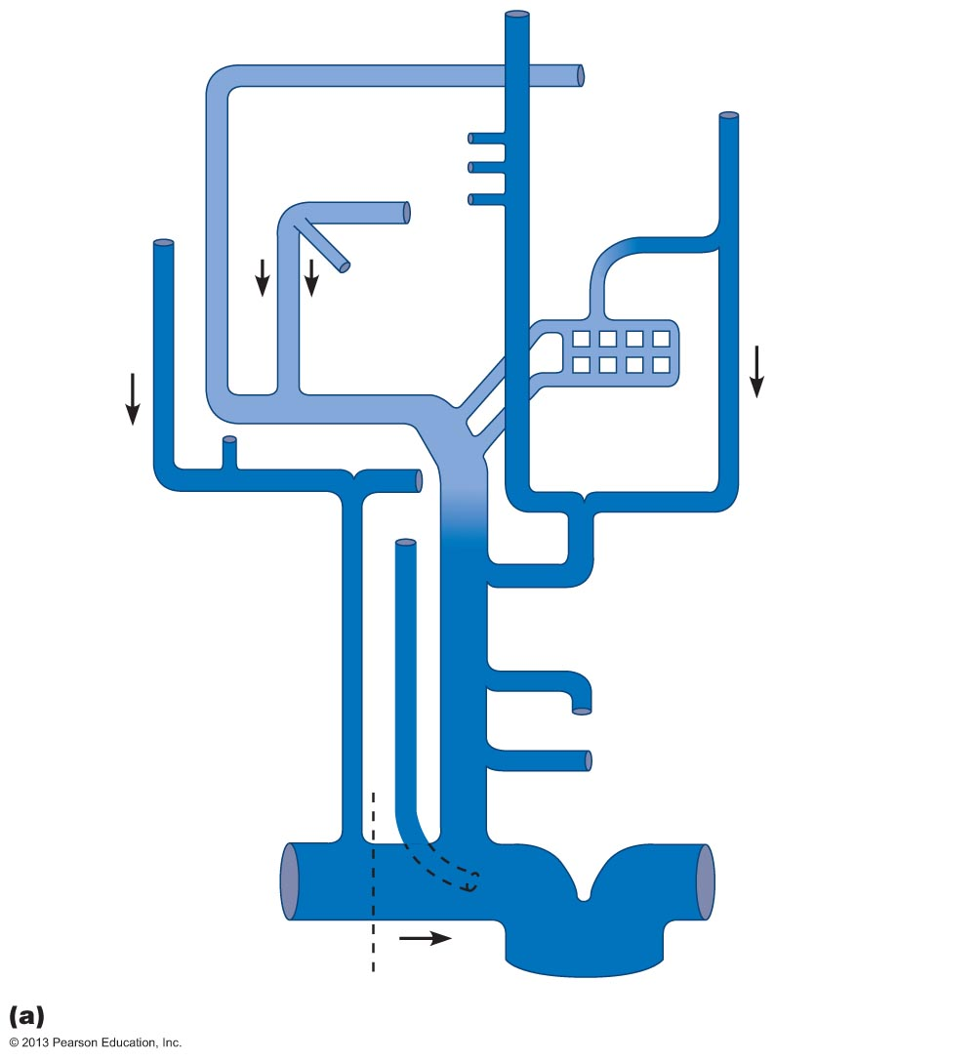
Figure 19.29a Résumé schématique des veines de la tête, du cou et de l’encéphale
b) Veines de la tête et du cou
Sinus sagittal supérieur
Sinus sagittal inférieur
Sinus droit
Sinus trans-verse
Sinus caverneux
V. faciale
Sinus sigmoïde
V. jugulaire interne
V. jugulaire externe
V. vertébrale
V. brachiocéphaliques
V. subclavière
V. cave supérieure

Slide 28
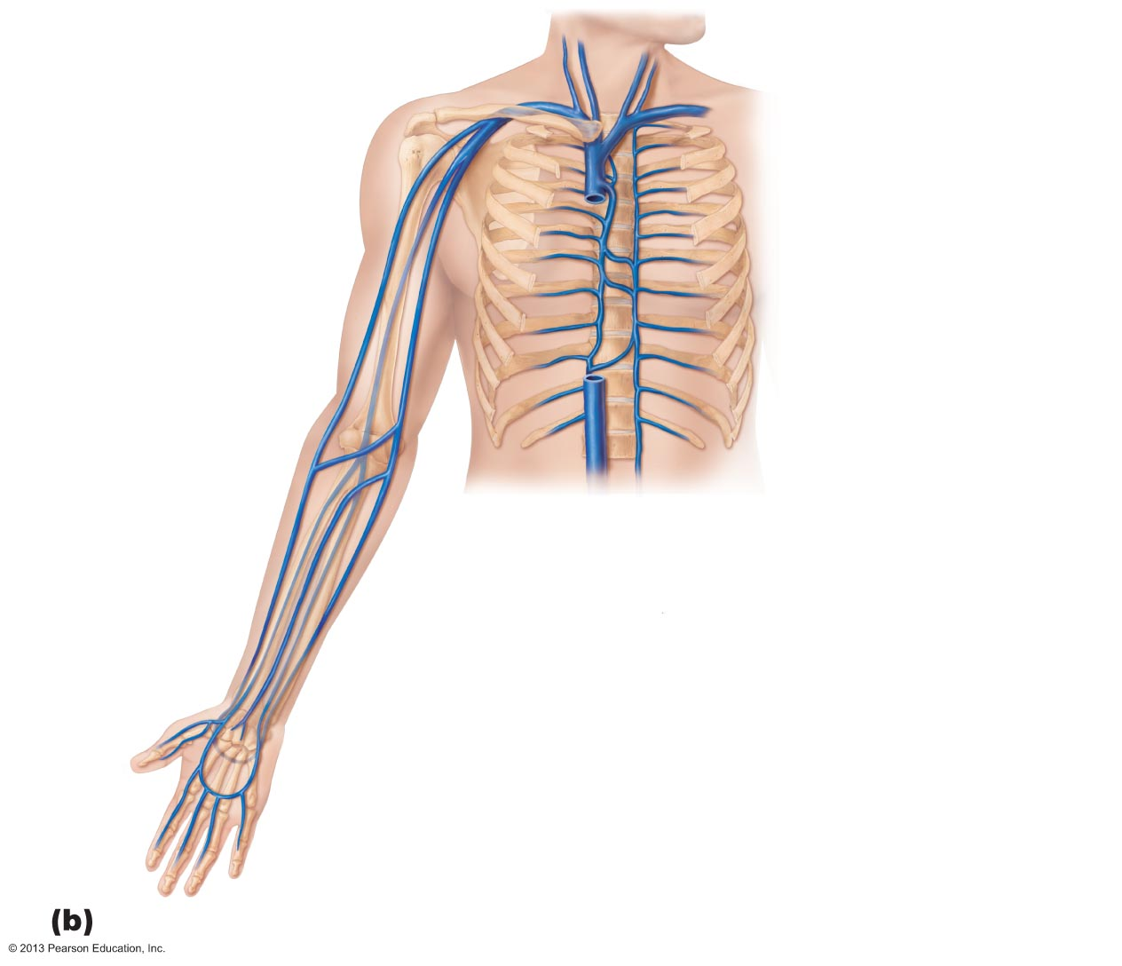
Figure 19.30b Veines du membre supérieur droit.
c) Veines des membres supérieurs
V. brachiocéphaliques
V. jugulaire interne
V. subclavière droite
V. jugulaire externe
V. axillaire
V. subclavière gauche
V. brachiale
V. cave supérieure
V. céphalique
V. basilique
V. médiane du coude
V. céphalique
V. basilique
V. radiale
V. ulnaire
Arcade veineuse palmaire profonde
Arcade veineuse palmaire superficielle

Slide 29
c) Veines des membres supérieurs
Les veines profondes sont étroitement associées aux artères du même nom :
Veines radiale et ulnaire – reçoivent le sang des arcades veineuses palmaires profonde et superficielle; se déversent dans la veine brachiale.
Veine brachiale – formée par la jonction des veines radiale et ulnaire; se déverse dans la veine axillaire au niveau de l’aisselle.
Veine axillaire – reçoit le sang provenant des veines brachiale, céphalique et basilique et se déverse dans la veine subclavière.
Veines subclavière – reçoit le sang des veines axillaire et jugulaire et se déverse dans la veine brachiocéphalique.
Les deux plus importantes veines superficielles du membre supérieur :
Veine céphalique – rejoint la veine axillaire.
Veine basilique – s'unit à la veine brachiale pour former la veine axillaire.
Veine médiane du coude – unit les veines basilique et céphalique au niveau du coude; souvent utilisée pour les prélèvements de sang.

Slide 30
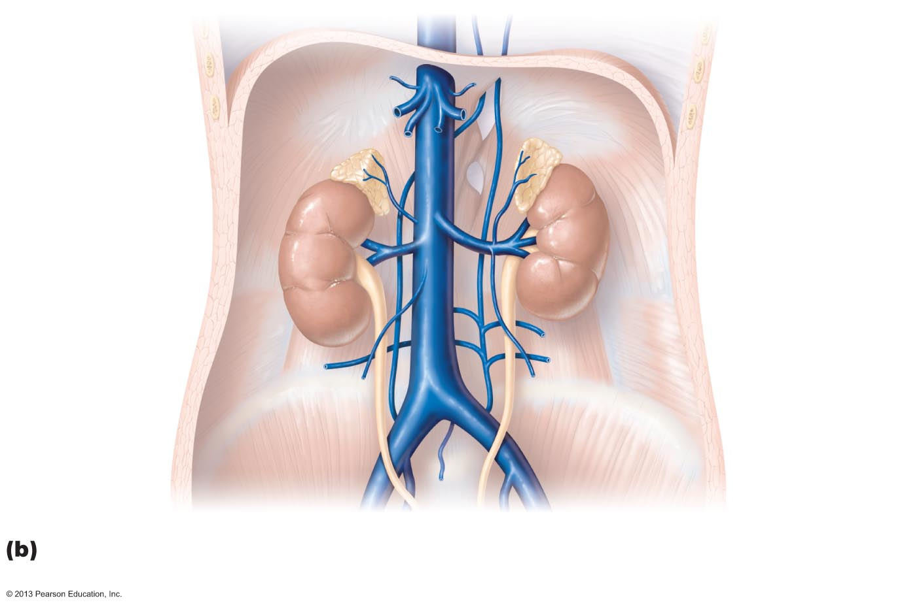
d) Veines de l’abdomen
V. hépatiques
V. cave inférieure
V. surrénale droite
V. surrénale gauche
V. rénales
V. lombaire ascendante gauche
V. ovarique ou testiculaire droite
V. ovarique ou testiculaire gauche
V. iliaque commune
V. iliaque externe
V. iliaque interne
Fig. 19.31b Veines des organes abdominaux que ne draine pas la veine porte hépatique.

Slide 31
d) Veines de l’abdomen
Le sang des viscères abdominaux et de la paroi abdominale retourne au cœur par la veine cave inférieure.
Les noms des tributaires de cette veine correspondent en majorité à ceux des artères qui alimentent les viscères abdominaux.
Veines qui drainent la paroi abdominale et les viscères de la cavité abdominale :
Veines hépatiques (droite, gauche et moyenne) – transportent le sang du foie jusqu'à la veine cave inférieure.
Veines surrénales – drainent le sang des glandes surrénales; la veine surrénale droite rejoint directement la veine cave inférieure alors que la gauche débouche dans la veine rénale gauche.
Veines rénales – drainent les reins.
Veines ovariques ou testiculaires – la veine ovarique ou testiculaire droite draine l’ovaire ou le testicule droit et se vide dans la veine cave inférieure; la veine ovarique ou testiculaire gauche se jette plus haut dans la veine rénale gauche.
Veines iliaques communes – fusionnent pour former l’extrémité distale de la veine cave inférieure; drainent la partie inférieure de la paroi abdominale, les organes du bassin et les membres inférieurs.
Veine mésentérique supérieure – draine tout l’intestin grêle, une partie du gros intestin et l’estomac.
Veine splénique – recueille le sang entre autres de la rate; rejoint la veine mésentérique supérieure pour former la veine porte hépatique.
Veine mésentérique inférieure – draine les segments distaux du gros intestin et du rectum; rejoint la veine splénique tout juste avant que celle-ci ne fusionne avec la veine mésentérique supérieure pour former la veine porte hépatique.
Veine porte hépatique – reçoit le sang principalement des veines mésentériques supérieure et inférieure ainsi que de la veine splénique; achemine le sang au foie.

Slide 32
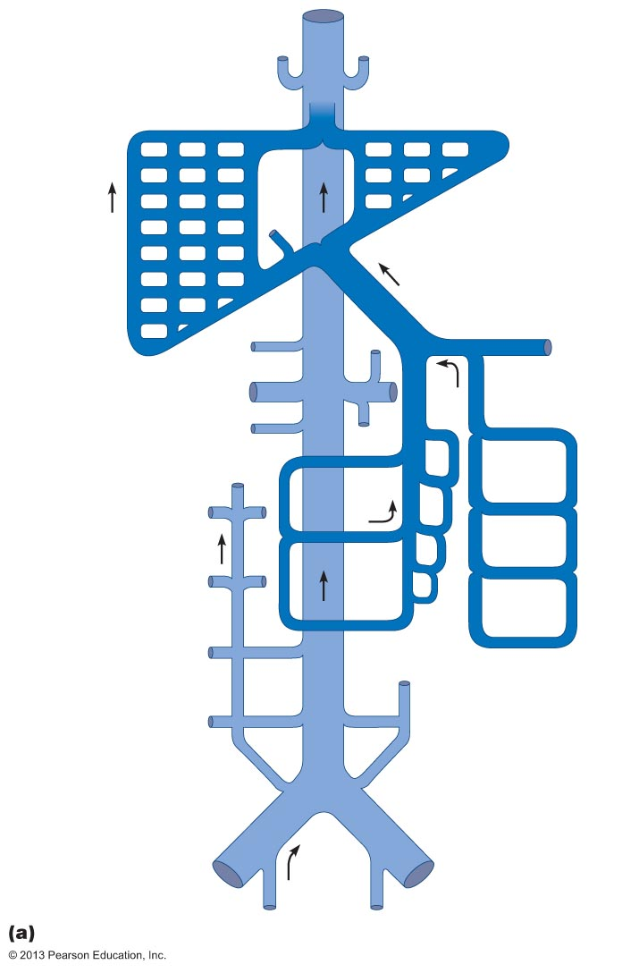
Figure 19.31a Représentation schématique des veines de l’abdomen (veines du système porte hépatique en bleu).
d) Veines de l’abdomen
V. cave inférieure
Système porte hépatique :
Un système porte est un système formé d’une série de veines reliant deux réseaux de capillaires distincts et situés entre la circulation artérielle et la circulation veineuse.
Les veines de l’abdomen comprennent un tel système, nommé le système porte hépatique. Le 1er réseau de capillaires est situé dans l’estomac et les intestins, et s’écoule dans les veines issues de la veine porte hépatique, qui le relie au 2e réseau situé dans le foie. Le sang veineux acheminé au foie est chargé de nutriments en provenance du système digestif. Le sang y est alors traité avant d’être envoyé à la veine cave inférieure via les veines hépatiques.
V. hépatiques
Système porte hépatique
V. porte hépatique
V. mésentérique supérieure
V. splénique
V. surrénales
V. mésentérique inférieure
V. rénales
V. ovariques ou testiculaires
V. lombaires
V. lombaire ascendante droite
V. lombaire ascendante gauche
V. iliaques communes
V. iliaque externe
V. iliaques internes

Slide 33
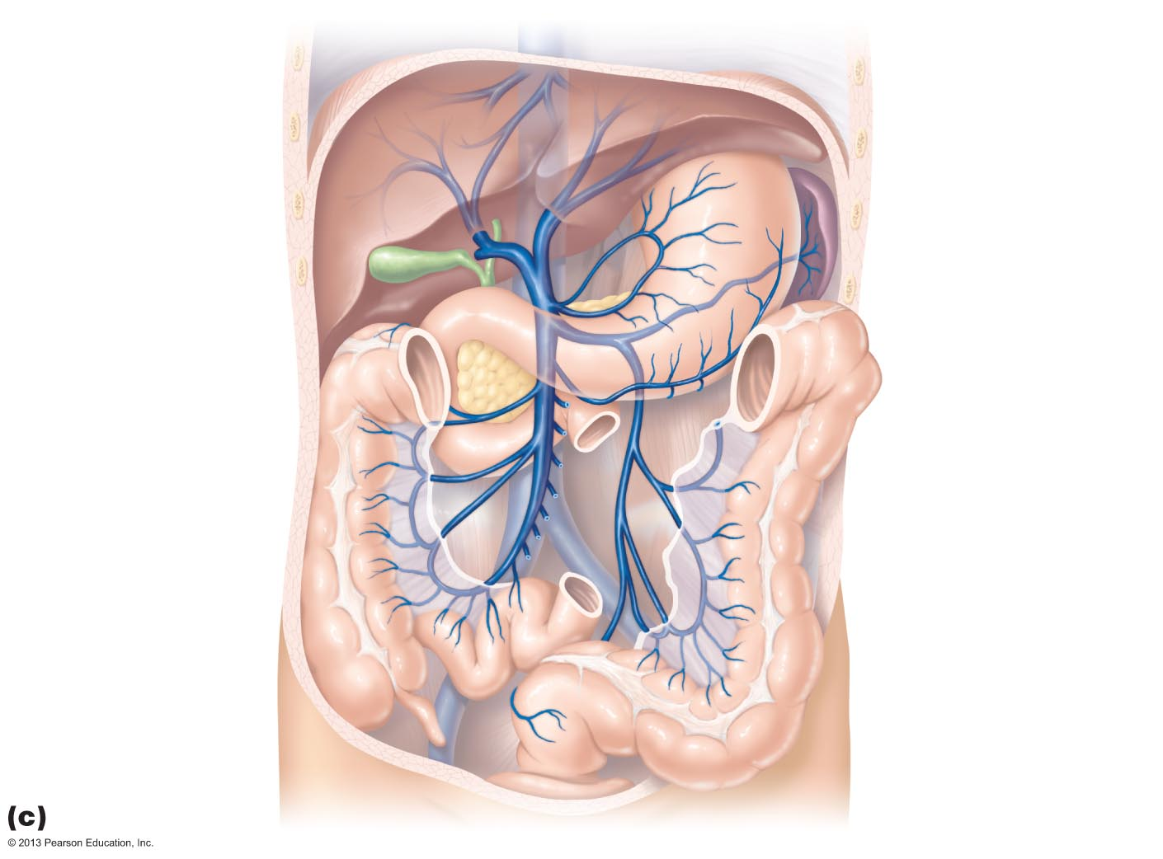
d) Veines de l’abdomen
Veine cave inférieure (ne fait pas partie du système porte hépatique)
V. hépatiques
Foie
Rate
V. cave inférieure
V. porte hépatique
V. splénique
V. mésentérique inférieure
V. mésentérique supérieure
Intestin grêle
Côlon
Rectum
Fig. 19.31c Système porte hépatique

Slide 34
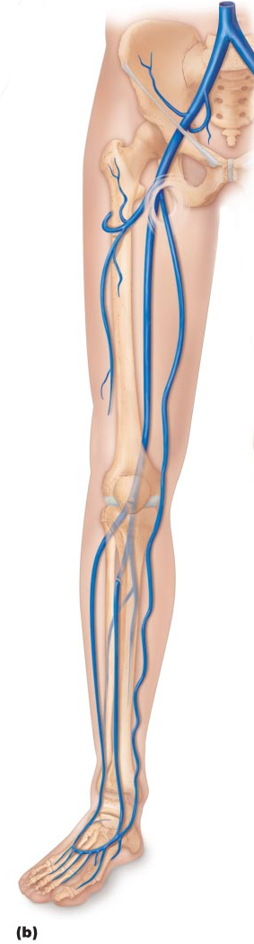
Figure 19.32b
e) Veines du bassin et des membres inférieurs
Tout comme pour les membres supérieurs, la plupart des veines profondes portent les mêmes noms que les artères qu’elles accompagnent.
Veines profondes :
Veines tibiales postérieure et antérieure
– naissent de la fusion des veines du pied.
Veine poplitée – naît de la jonction des veines tibiales postérieure et antérieure. En émergeant du genou, elle devient la veine fémorale.
Veine fémorale – draine les structures profondes de la cuisse.
Veine iliaque externe – reçoit le sang de la veine fémorale.
Veine iliaque interne – dessert les muscles et organes dans la région du bassin et des fesses. Elle se joint à la veine iliaque externe pour donner la veine iliaque commune.
Veine iliaque commune – formée par la jonction de la veine iliaque interne et la veine iliaque externe, et se déverse dans la veine cave inférieure.
Veines superficielles :
Veines grande et petite saphènes
Prennent naissance dans le pied pour rejoindre la veine poplitée (petite saphène) ou la veine fémorale dans le bassin (grande saphène).
La veine grande saphène est la plus grande veine de l'organisme.
V. iliaque commune
V. iliaque interne
V. iliaque externe
Ligament inguinal
V. fémorale
Veine grande saphène (superficielle)
V. poplitée
Veine petite saphène
V. tibiale postérieure
V. tibiale antérieure

Slide 35
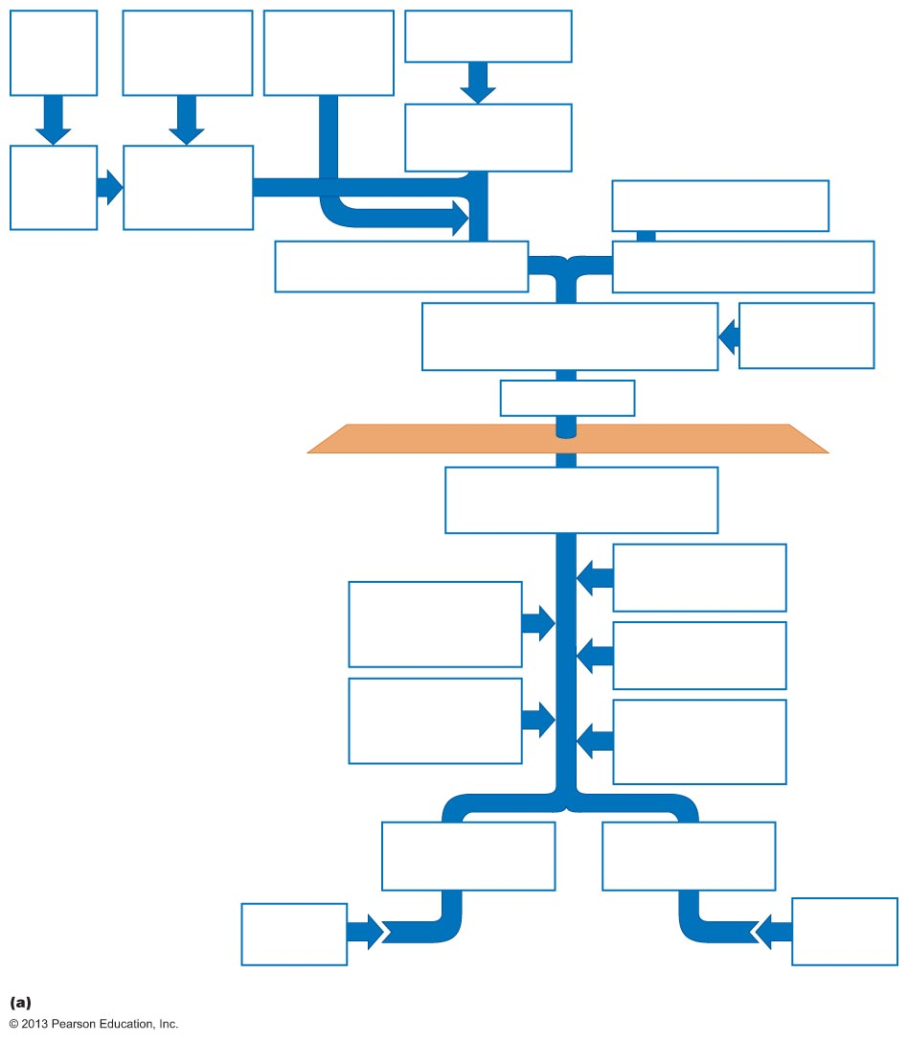
Figure 19.28a Principales veines de la circulation systémique.
Résumé schématique des veines de la circulation systémique
Veines du membre supérieur droit
V. jugulaire externe droite
– partie superficielle de la tête et du cou
V. vertébrale droite
– moelle épinière et vertèbres cervicales
Sinus de la dure-mère
V. jugulaire interne droite
– sinus de la dure-mère (encéphale)
V. subclavière droite
– tête et cou (côté droit) et membre supérieur
V. axillaire droite
Mêmes tributaires que la veine brachiocéphalique droite
V. brachiocéphalique droite
– côté droit de la tête et membre supérieur droit
V. brachiocéphalique gauche
– côté gauche de la tête et membre supérieur gauche
V. cave supérieure
– de la jonction des veines brachiocéphaliques, derrière le manubrium sternal, jusqu’à l’oreillette droite
Réseau azygos
– draine la majeure partie du thorax
Oreillette droite
Diaphragme
V. cave inférieure
– de la jonction des veines iliaques communes, à la hauteur de L_{5,} jusqu’à l’oreillette droite
V. hépatiques droite, gauche et moyenne
– foie
V. surrénale droite (la gauche se jette dans la veine rénale gauche)
– glandes surrénales
V. rénales droite et gauche
– rein
V. ovarique ou testiculaire droite (la gauche se jette dans la veine rénale gauche)
– ovaire ou testicule
V. lombaires (quelques paires)
– partie postérieure de la paroi abdominale
V. iliaque commune droite
– bassin et membre inférieur droit
V. iliaque commune gauche
– bassin et membre inférieur gauche
Veines du membre inférieur droit
Veines du membre inférieur gauche

